Slide 1
МБДОУ «Детский сад общеразвивающего вида № 142» г. Воронеж
Нравственно патриотическое воспитание с привлечением родителей.
Подготовили: муз.рук.1 КК Олейникова С.С.
Инструктор по физической культуре
Сидельникова Н.В.

Slide 2
«Наши дети- это наша старость, плохое воспитание- это наше будущее горе, это наши слёзы, это наша вина перед другими людьми, перед страной»
А.С. Макаренко
Ребенок, способный правильно оценить и понять чувства и эмоции другого человека, для которого понятия дружба, сострадание, доброта, любовь не являются пустым звуком, имеет гораздо более высокий уровень эмоционального развития, не имеет проблем в общении с окружающими, он гораздо устойчивее переносит стрессовые ситуации и не поддается негативному воздействию извне. Нравственное воспитание дошкольников особенно важно, потому как именно в дошкольном возрасте ребенок особенно восприимчив к усвоению нравственных норм и требований. Это одна из очень важных сторон процесса формирования личности ребенка.

Slide 3
Наши задачи:
*Формирование начал патриотизма и нравственности.
*Формирование гуманного отношения к людям и природе.
*Формировать уважение к своей нации, своему народу, традициям.
*Формирование духовно – нравственного отношения к культурному наследию своего народа.
*Формирование положительных, доброжелательных, коллективных взаимоотношений и эмпатийных чувств (сочувствия, сопереживания), коммуникативных способностей (дружелюбие, взаимопонимание, искренность, уважение к товарищам, сверстникам, взрослым и пожилым людям, эмоциональный контакт).

Slide 4
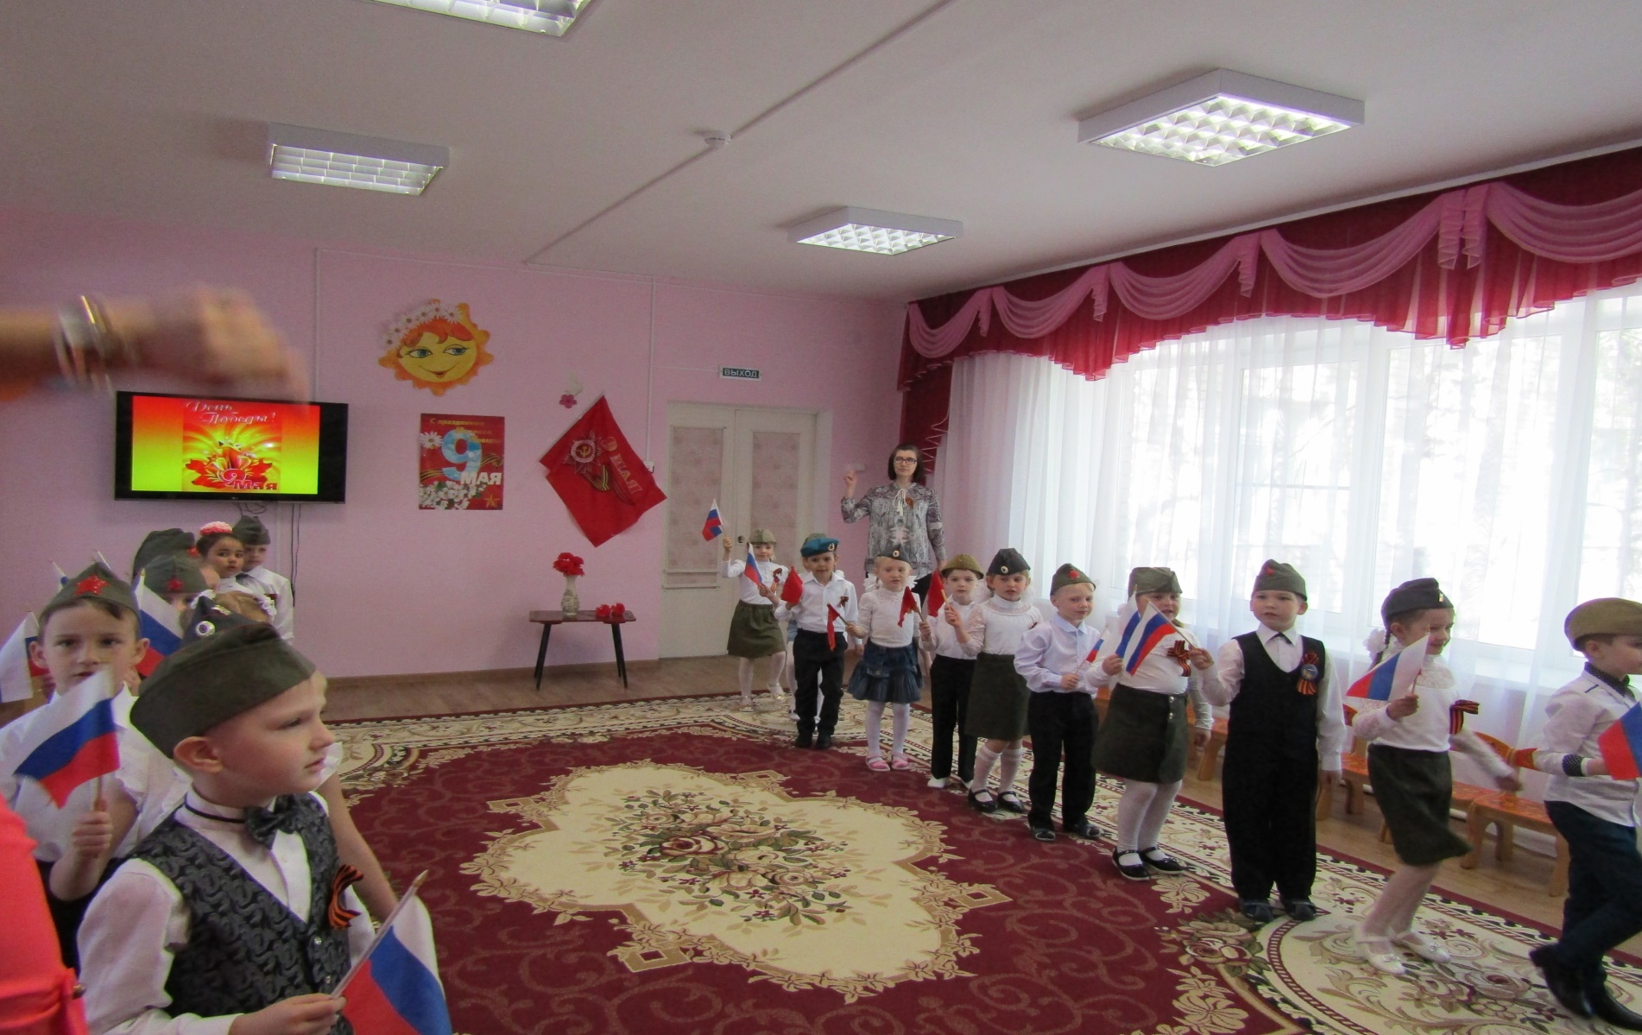

Наш вклад в нравственное воспитание дошкольников.
Патриотическое воспитание –9 мая
Дети старшей и подготовительной группы

Slide 5
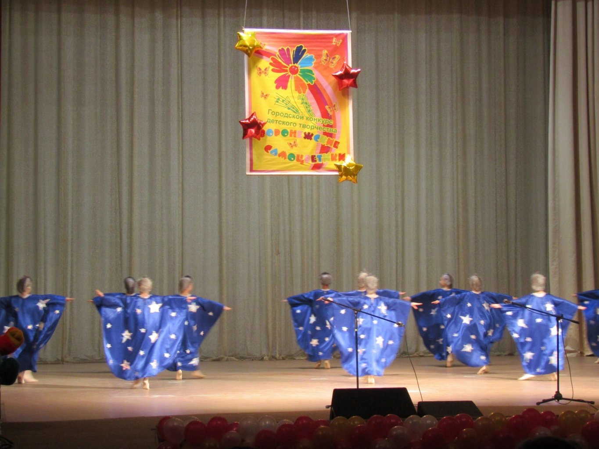
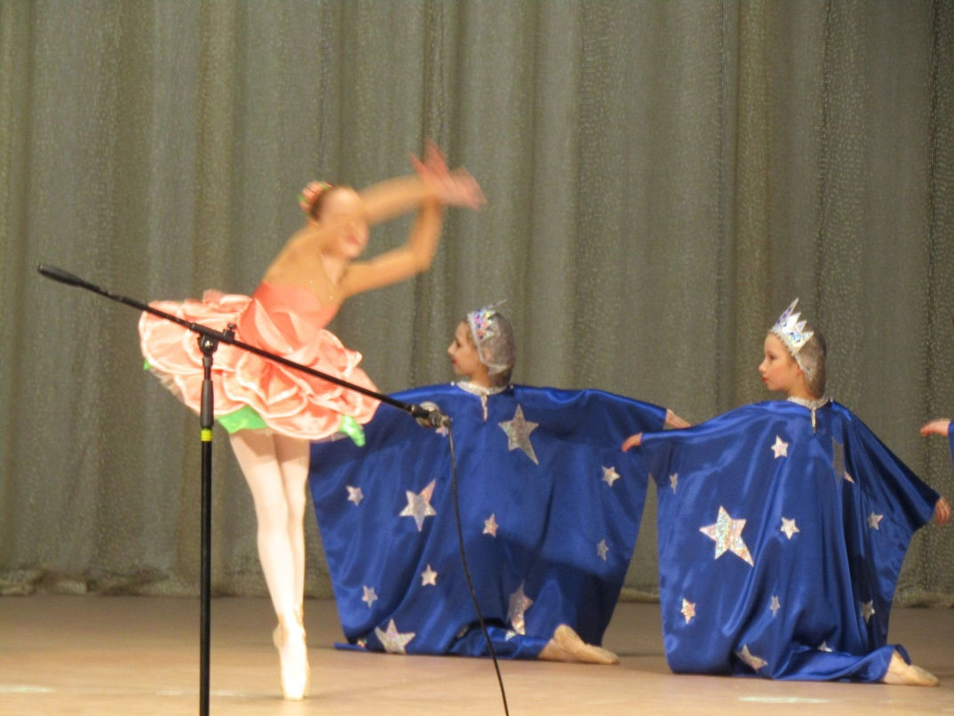
Духовно – нравственное воспитание через хореографию

Slide 6
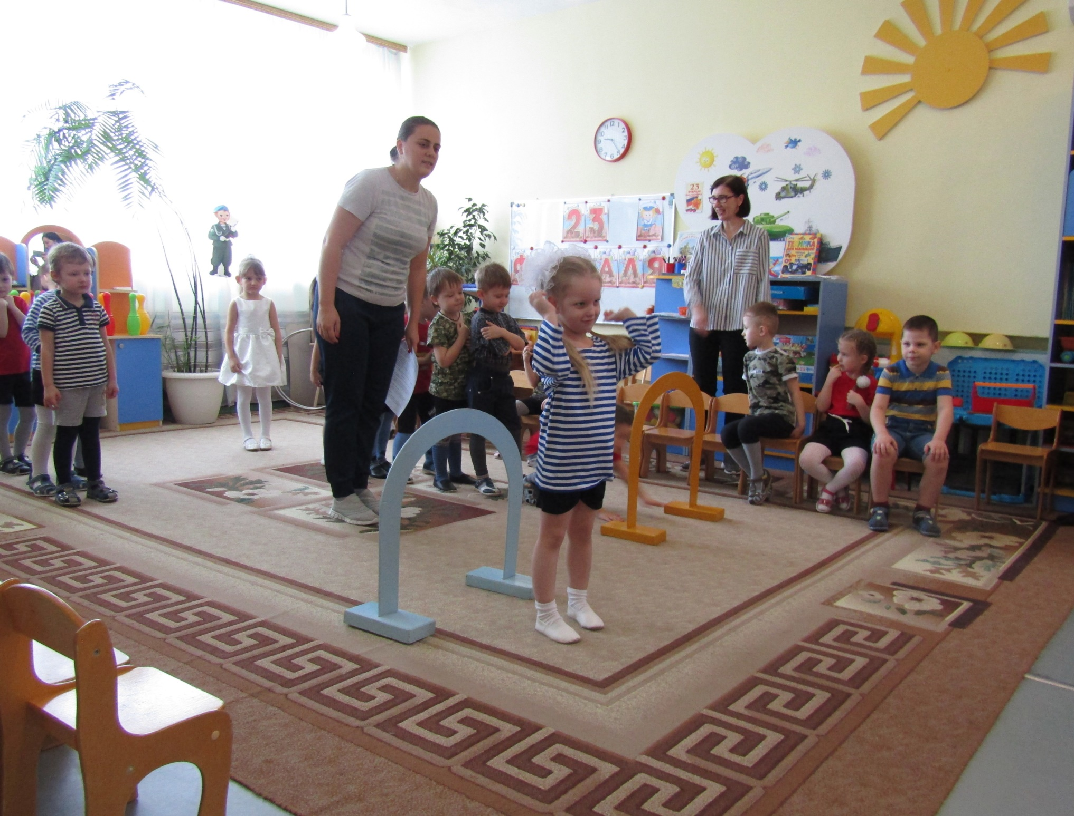
Патриотическое воспитание - 23 февраля. День защитника отечества в средней группе. Музыкально – Физкультурный праздник.

Slide 7
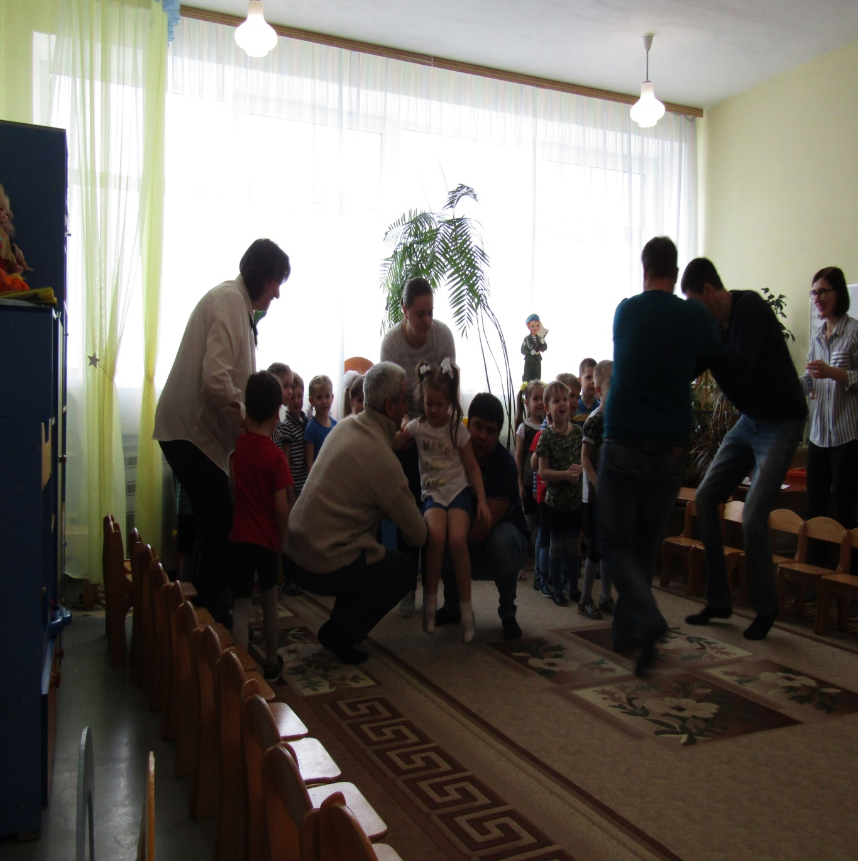
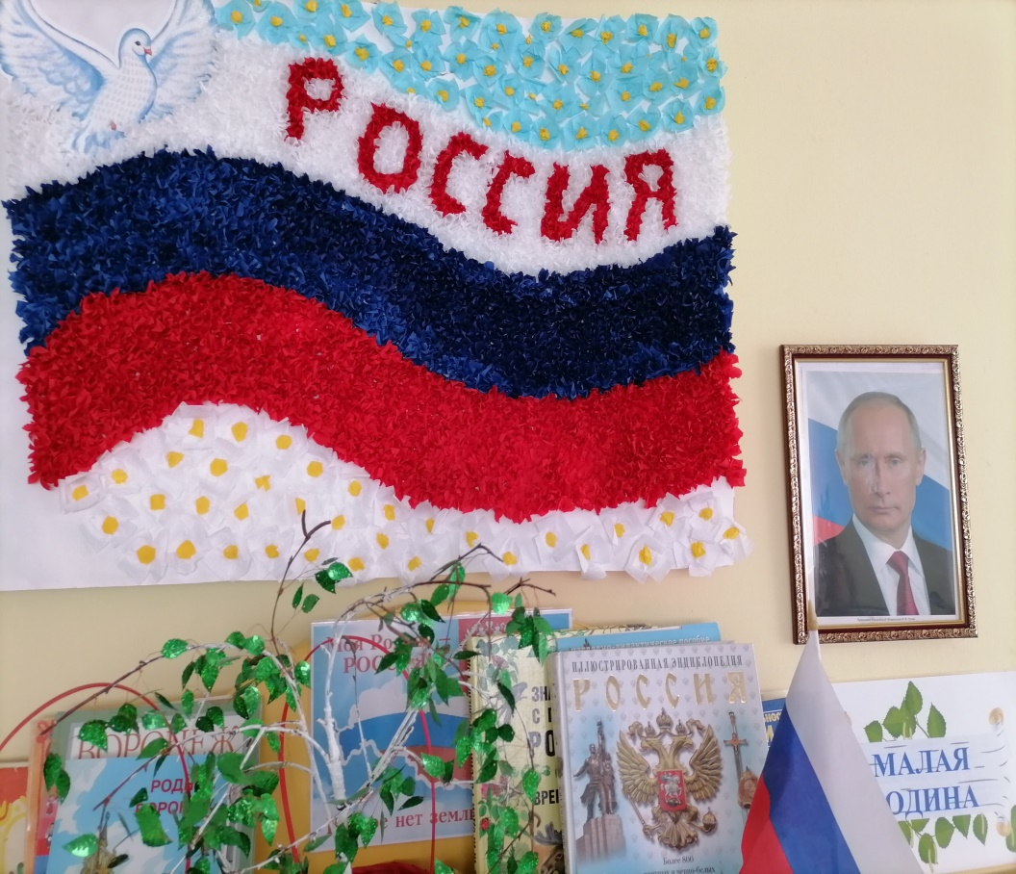
Приобщение родителей к совместному празднованию патриотических праздников.

Slide 8
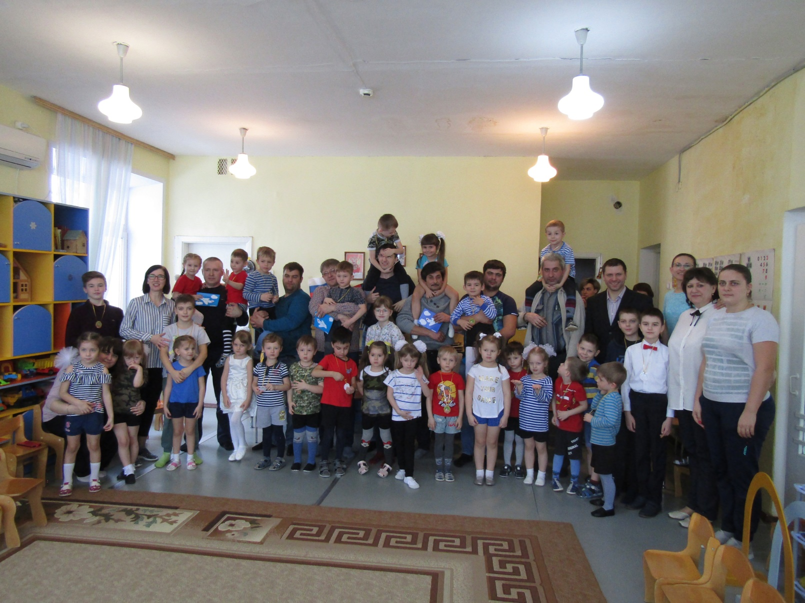
Праздники-как единение семьи и воспитание семейных традиций.

Slide 9
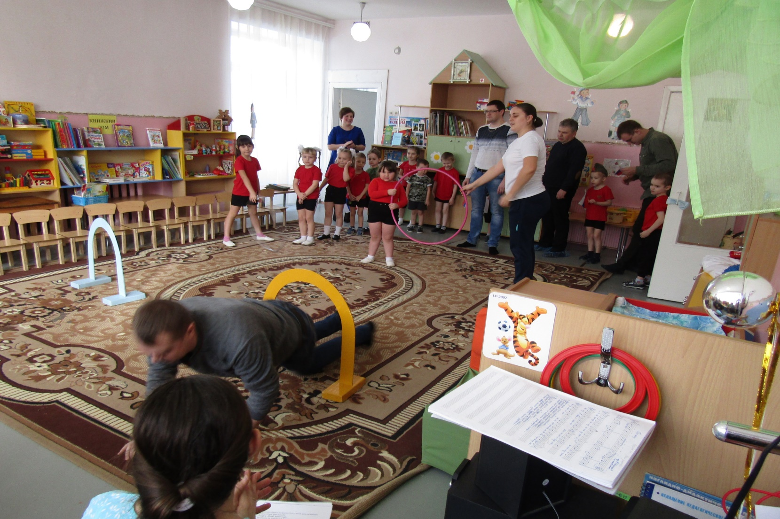
Дети – болельщики. Воспитание духовно – нравственных качеств.

Slide 10
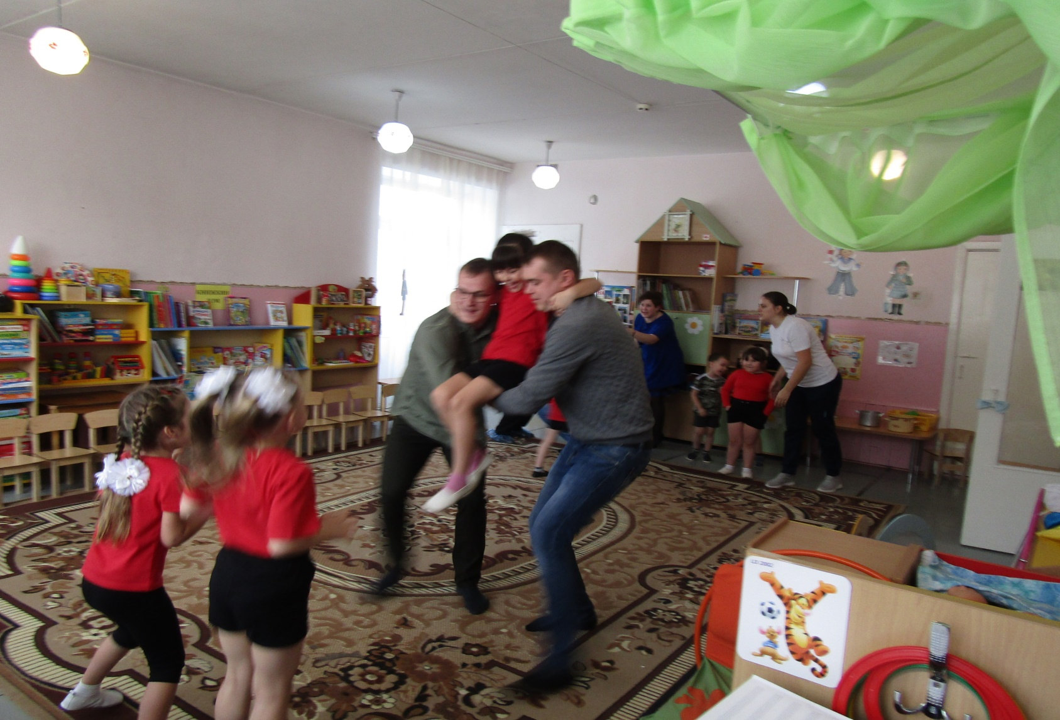
Чувство гордости за силу, ловкость и умение родителей.

Slide 11
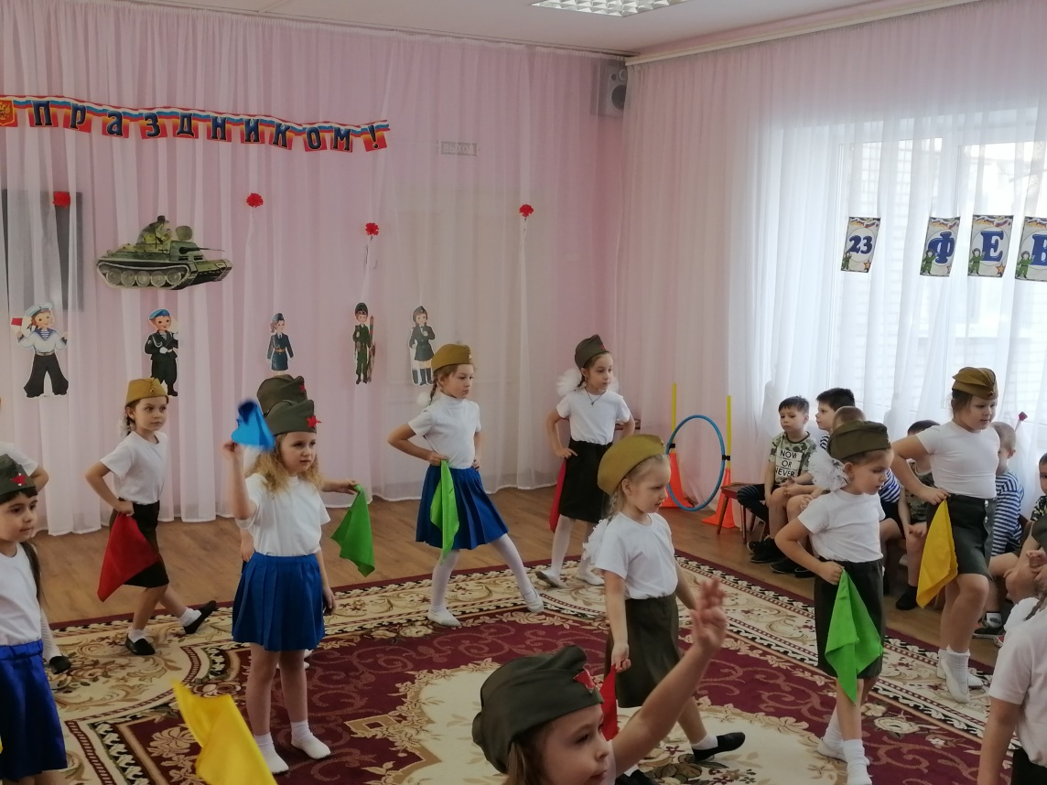
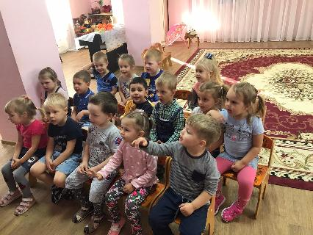
Нравственное воспитание посредством музыки – танец и песня.

Slide 12
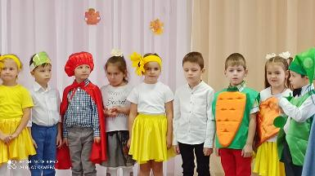
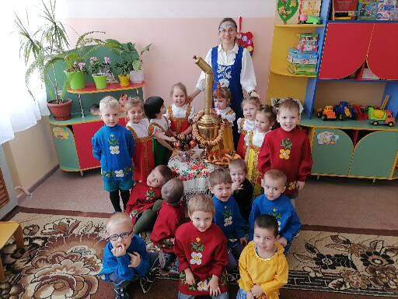
Нравственное воспитание через традиции фольклора и драматизации

Slide 13
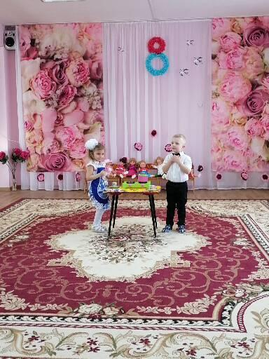
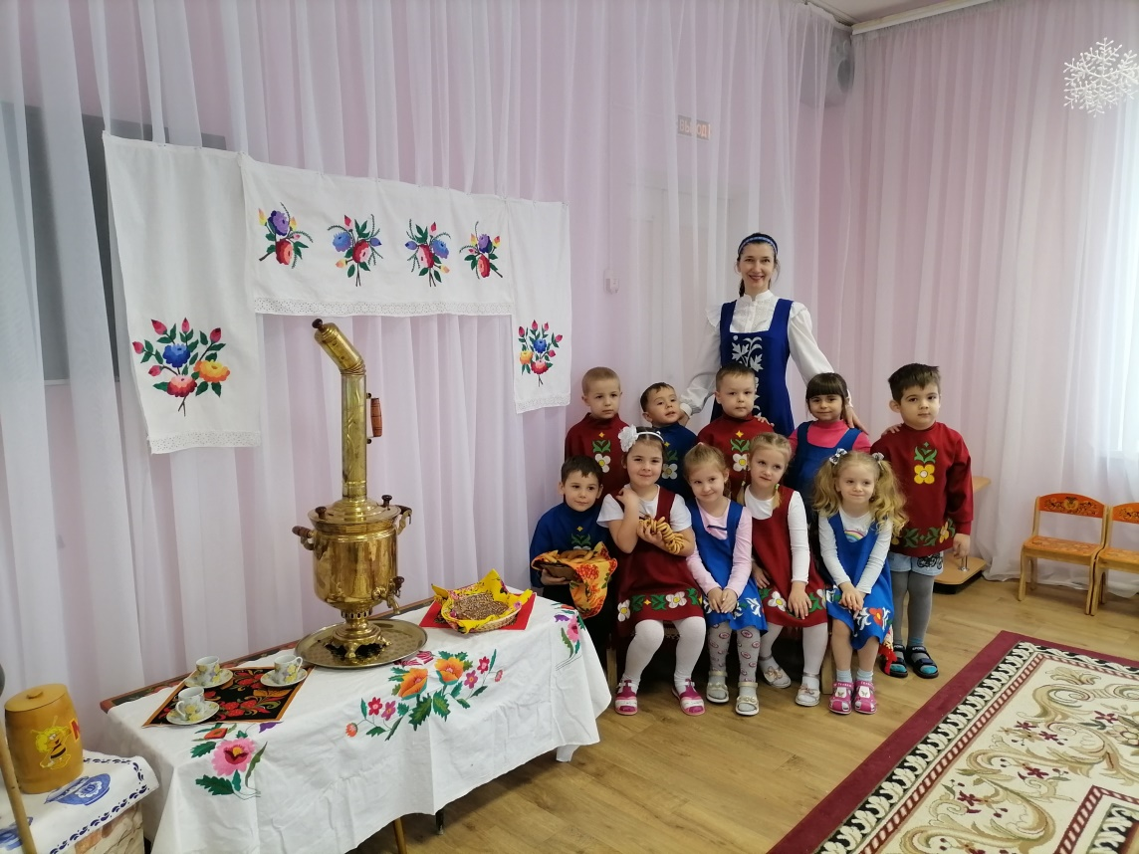
Драматизация малых и больших форм.

Slide 14
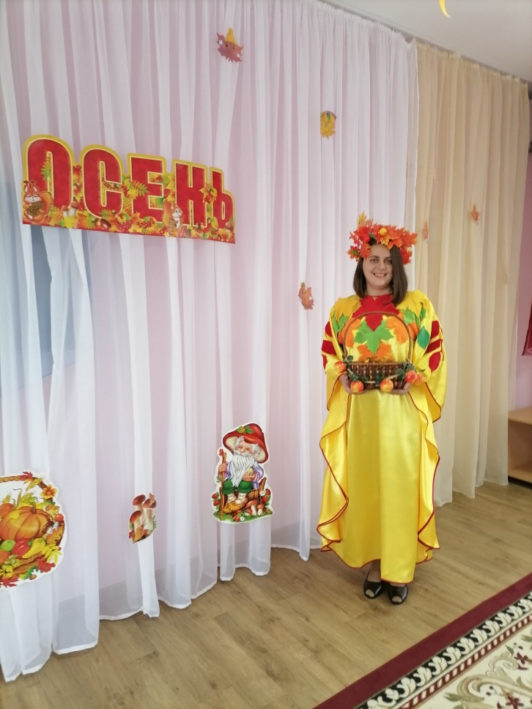
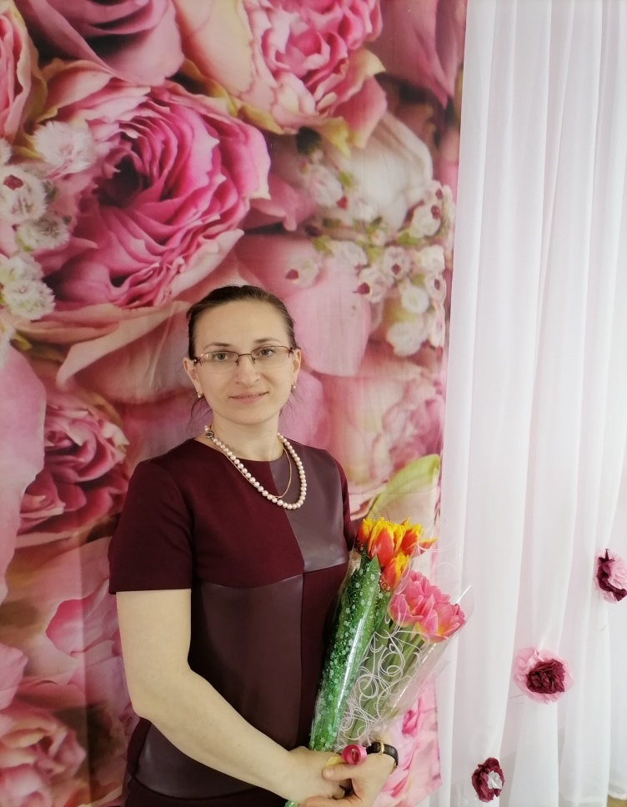
Мы дарим детям сказку.

Slide 15
Спасибо за внимание.

